Slide 1
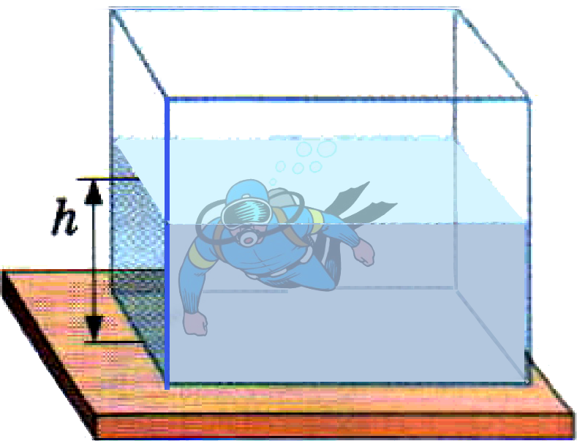
Муниципальное Общеобразовательное Учреждение
«Средняя Общеобразовательная школа №72»
Расчет давления жидкости на дно и стенки сосуда.
г.Саратов
2015
http://dvsschool.zabix.net/
Notes:
http://qo.do.am/
Qo.do.aM - >>>готовые шаблоны

Slide 2
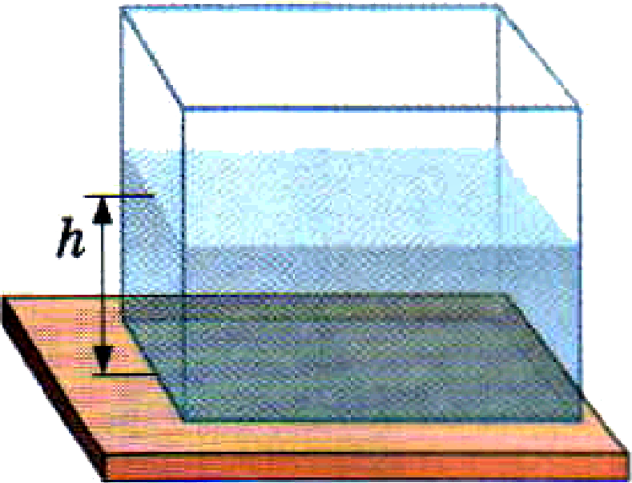
Расчёт давления жидкости.
F = mg
m = ρV
V = Sh
F = p/S

Slide 3
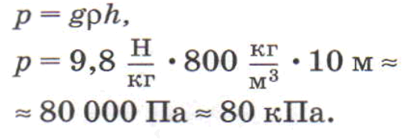
Дано:
Решение:
h =10м
ρ =800 кг/м³
g =10н/кг
p =?

Slide 4
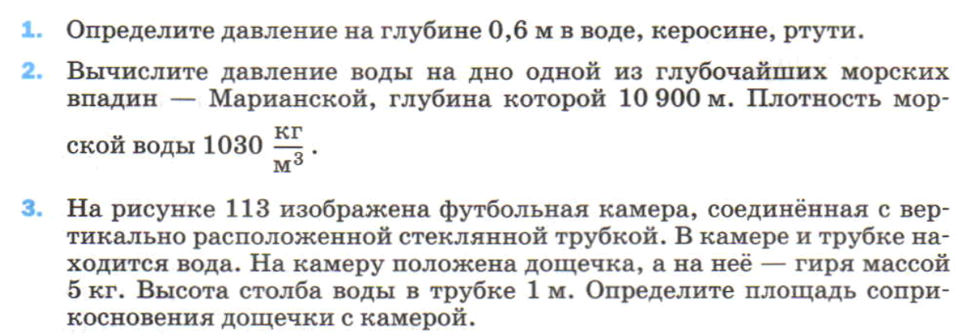
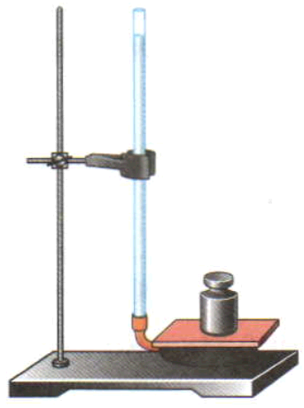

Slide 5
Домашнее задание:
§ 37-38

